Slide 1





Đề Tài: Tìm hiểu công nghệ .NET Core xây dựng website mua bán và định giá bất động sản, ứng dụng Machine Learning
Giáo viên hướng dẫn: ThS. Nguyễn Trần Thi Văn
Giáo viên phản biện: TS. Nguyễn Thiên Bảo
THÀNH VIÊN:
Phan Thanh Nam - 16110162
Nguyễn Thiên Quốc - 16110191

Slide 2

Mục tiêu
Tìm hiểu công nghệ .NET Core cùng với Microsoft.ML.
Sử dụng ASP.NET Core với mô hình MVC để phát triển một trang web trung gian giúp những người có nhu cầu mua, bán, thuê, cho thuê bất động sản có thể tìm được đối tác phù hợp và có tiềm năng.
Củng cố kiến thức môn lập trình web, học máy.

Slide 3
Giới thiệu về .Net Core
ASP.NET Core là một open-source mới và framework đa nền tảng (cross-platform).
Có thể chạy trên .NET Core hoặc trên phiên bản đầy đủ của .NET Framework.
Được dựa trên một tập hợp các gói, các module hay cũng được gọi là các NuGet Packages
Notes:
Lý do sử dụng .NET Core ^{[1]}
ASP.NET Core là một open-source mới và framework đa nền tảng (cross-platform) cho việc xây dựng những ứng dụng hiện tại dựa trên kết nối đám mây, giống như web apps, IoT và backend cho mobile.
Ứng dụng ASP.NET Core có thể chạy trên .NET Core hoặc trên phiên bản đầy đủ của .NET Framework. Nó được thiết kế để cung cấp và tối ưu development framework cho những dụng cái mà được triển khai trên đám mây (clound) hoặc chạy on-promise.
Nó bao gồm các thành phần theo hướng module nhằm tối thiểu tài nguyên và chi phí phát triển, tạo được sự mềm giẻo trong việc xây dựng giải pháp. Ngoài ra có thể phát triển và chạy những ứng dụng ASP.NET Core đa nền tảng trên Windows, Mac và Linux.
Đồng thời nó đã trở thành một mã nguồn mở. Đây là một thay đổi rất lớn và quan trọng nhất của ASP.NET Core. Điều mà trước đây khó có một lập trình viên nào có thể nghĩ đến. Có lẽ đó cũng là một xu thế mà các ngôn ngữ lập trình hiện nay đang hướng tới.
Hoàn cảnh ra đời
Bản phát hành đầu tiên của ASP.NET đã xuất hiện cách đây 15 năm trước, nó là một phần của .NET Framework. Từ đó, hàng triệu lập trình viên đã sử dụng nó để xây dựng những ứng dụng web tuyệt vời, và trên những năm đó Microsoft đã phát triển thêm nhiều tính năng mới.
ASP.NET Core có một số thay đổi kiến trúc lớn, đó là kết quả của việc học hỏi rất nhiều từ các framework module hóa khác. ASP.NET Core không còn dựa trên System.Web.dll nữa. Nó được dựa trên một tập hợp các gói, các module hay cũng được gọi là các NuGet Packages. Điều này cho phép bạn tối ưu ứng dụng của bạn để chỉ bao gồm những packages nào cần thiết. Lợi ích của nó là giúp cho ứng dụng nhỏ hơn, bảo mật chặt chẽ hơn, giảm sự phức tạp, tối ưu hiệu suất hoạt động và giảm chi phí, thời gian cho việc phát triển.
Với ASP.NET Core, chúng ta đạt được những nền tảng cải tiến dưới đây:
Hợp nhất việc xây dựng web UI và web APIs.
Tích hợp những client-side frameworks hiện đại và những luồng phát triển.
Hệ thống cấu hình dựa trên môi trường đám mây thật sự.
Dependency injection được xây dựng sẵn.
HTTP request được tối ưu nhẹ hơn.
Có thể host trên IIS hoặc self-host trong process của riêng bạn.
Được xây dựng trên .NET Core, hỗ trợ thực sự app versioning.
Chuyển các thực thể, thành phần, module như những NuGet Packages.
Những công cụ mới để đơn giản hóa quá trình phát triển web hiện đại.
Xây dựng và chạy đa nền tảng (Windows, Mac và Linux).
Mã nguồn mở và tập trung vào cộng đồng.

Slide 4

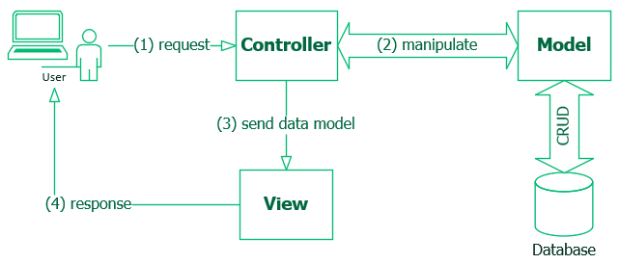
Giới thiệu về mô hình MVC

Slide 5

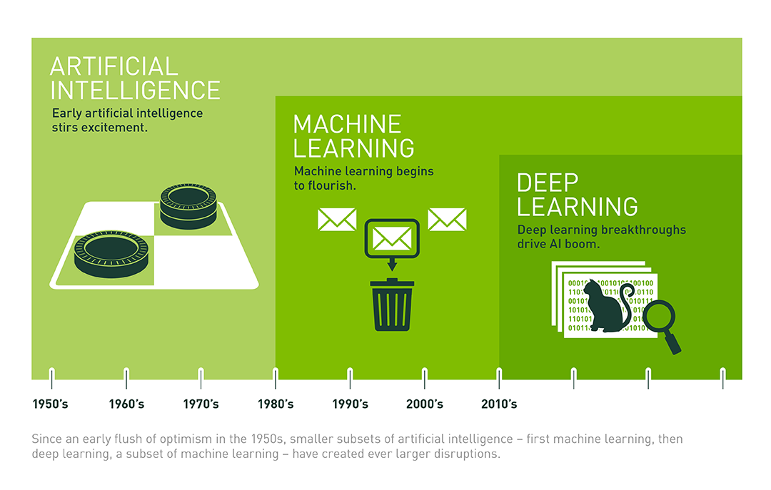
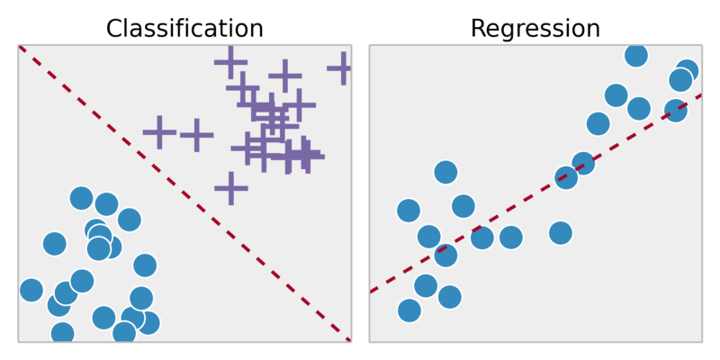
Giải quyết Machine Learning với Microsoft.ML

Slide 6
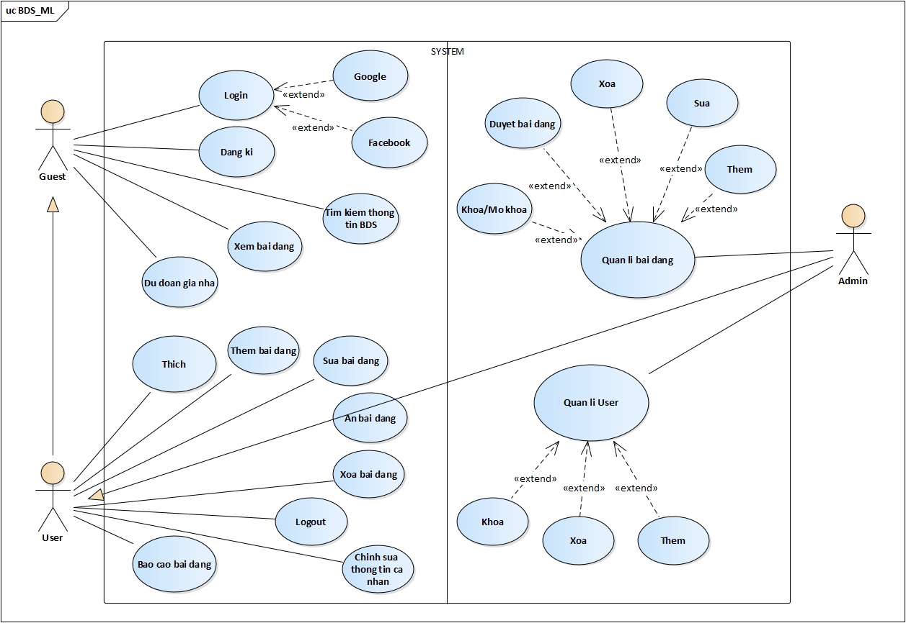

Lược đồ Use Case

Slide 7
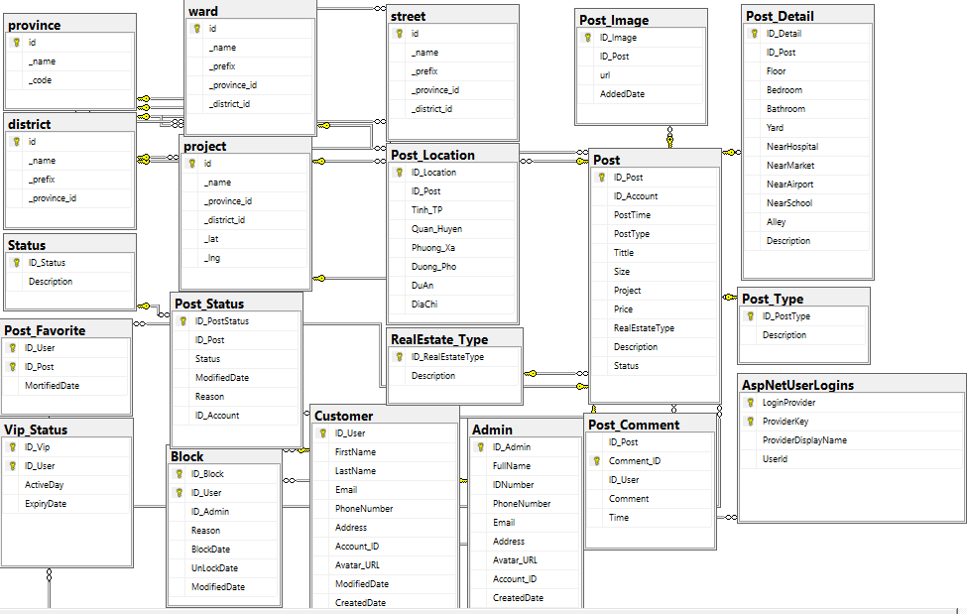
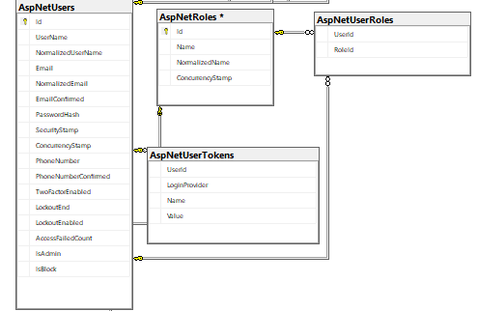

Cơ Sở Dữ Liệu

Slide 8




Các chức năng đã cài đặt
Trang Chủ:
Hiện thị bài đăng
Chức năng tìm kiếm
Chức năng đăng bài
Chức năng định giá bất động sản
Trang Admin:
Quản lý tài khoản khách hàng
Quản lý bài đăng
Trang User:
Quản lý bài đăng cá nhân
Trang Quản Lí Cá Nhân:
Thay đổi thông tin cá nhân
Thay đổi mật khẩu
Thay đổi ảnh đại diện
Thêm cách thức đăng nhập

Slide 9
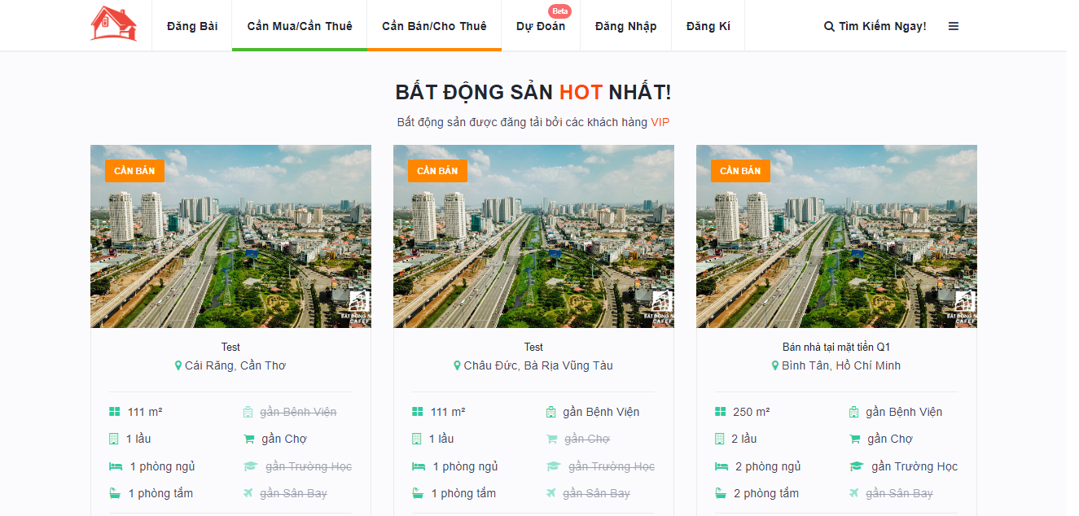

Slide 10
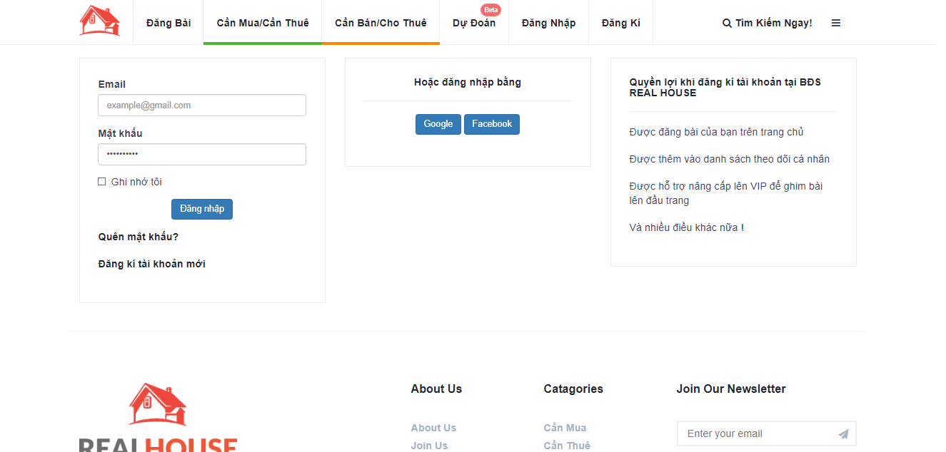

Slide 11
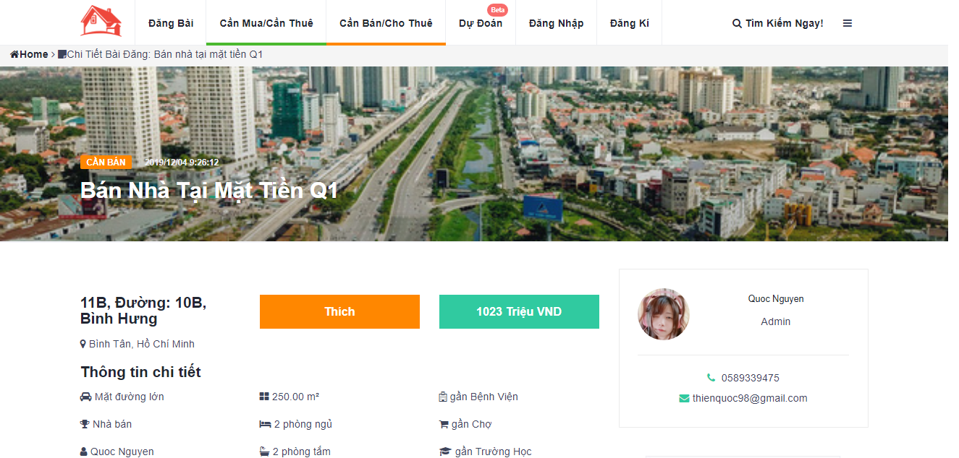

Slide 12
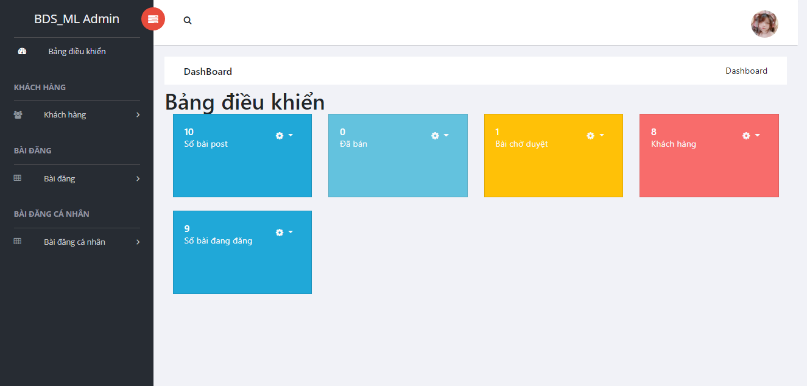

Slide 13
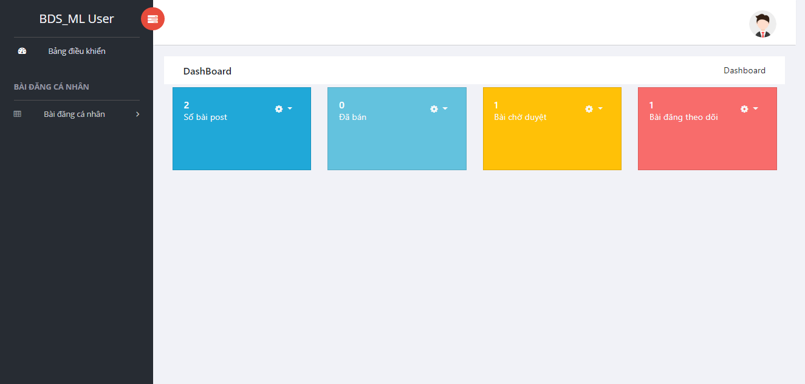

Slide 14

Hướng phát triển
Phát triển thêm phần thương mại điện tử (nhận thanh toán trung gian,…)
Phát triển tính năng bình luận, chia sẻ, tương tác cung – cầu,…
Thêm tính năng báo cáo bài đăng sai phạm
Hiện thị bất động sản trên bản đồ

Slide 15
Tài Liệu Tham Khảo
ASP.NET Core là gì? (2019, August 16). Retrieved from https://topdev.vn/blog/asp-net-core-la-gi/
Hướng dẫn Java Design Pattern ? MVC (Lập trình Java). (2019, 2). Retrieved from https://gpcoder.com/5160-huong-dan-java-design-pattern-mvc/
Tiep Vu. (2016, December 26). Bài 1: Giới thiệu về Machine Learning. Retrieved from https://machinelearningcoban.com/2016/12/26/introduce/
Samuel, Arthur (1959). "Some Studies in Machine Learning Using the Game of Checkers". IBM Journal of Research and Development. 3 (3): 210–229.
Mitchell, T. (1997). Machine Learning, McGraw Hill. ISBN 0-07-042807-7, p.2.
Tiep Vu. (2016, December 27). Bài 2: Phân nhóm các thuật toán Machine Learning. Retrieved from https://machinelearningcoban.com/2016/12/27/categories/
James McCaffrey (2018-12-19). "ML.NET: The Machine Learning Framework for .NET Developers". MSDN Magazine Connect() Special Issue 2018. Retrieved 2019-01-09.

